Slide 1
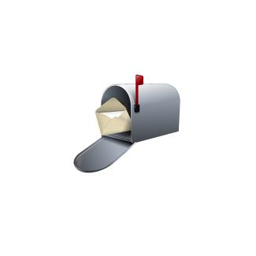
מארג שפה מסלול 8-9-10
תוכנית היל"ה
זיוה אילני- אילת כ"ץ
נסגר בלי מנעול, נפתח בלי מפתח.
לא הסוגר הוא הפותח.
מי אני?

Slide 2
המכתב
המכתב הוא סוגה בעלת מאפיינים משותפים בצורה ובאמצעים הלשוניים.
המשותף לכולם הוא היותם מעין שיחה כתובה, שיחה שבה פונה הכותב (המוען) אל מקבל המכתב (הנמען).
תכני המכתבים הם רבים ושונים: חוויות, אירועים, ומחשבות; מכתבים שעיקרם בקשה, עצה, תלונה או התנצלות; מכתבים שמעבירים מידע או מבקשים לקבל מידע;

Slide 3
תבנית משותפת לכתיבת מכתבים
התבנית המשותפת למכתב האישי והרשמי
תאריך– תאריך כתיבת המכתב
שם הנמען– פרטי האדם/הגוף/הארגון אליו מופנה המכתב.
מילות ברכה - בפניה לנמען כגון: אדון נכבד, חברי היקר,
גוף המכתב– מטרת הכתיבה של המכתב.
סיום– מילות פרדה- בידידות, באהבה, בברכה, בכבוד רב, בתודה.
חתימה המוען– שם כותב המכתב וחתימתו האישית.

Slide 4
מכתבים- אישי ורשמי
מכתב רשמי
הפנייה וחתימה - הפנייה לנמען היא לפי תפקידו. תחילה מוזכר השם הפרטי ושם המשפחה של הנמען, ואחר כך התפקיד: גם בחתימת המכתב הרשמי: מופיעים השם הפרטי של המוען, שם המשפחה שלו ותפקידו.
מילות הברכה והפנייה הן: לכבוד, אל, אדון נכבד, אדון וגברת נכבדים, ובסיומו: בכבוד רב, בברכה.
שפה רשמית (לא פונולוגית) – השפה גבוהה ומרוחקת הכתיבה צריכה להיות עניינית, ברורה ומדויקת.
הפתיחה והסיומת – בפתיחת מכתב רשמי נמצא ביטויים כגון: ברצוני להביא לידיעתך..., וכדומה.
מכתב אישי
הפנייה לנמען והחתימה (ציון השם) של המוען במכתב האישי הם ישירים, ללא ציון תפקיד או תואר.
בפתיחתו של המכתב האישי נמצא מילות ברכה, כגון: הי, שלום, אהלן, פניות אלו אינן רשמיות ו
פתיחה - במכתב אישי הפתיחה עשויה להתייחס לסיטואציה של הכתיבה: מתי, איפה ובאילו נסיבות מתרחשת הכתיבה.
סיומת - במכתב אישי הכותב עשוי לספר מהן הנסיבות שהביאו אותו לסיים את המכתב: כתבתי הרבה, אני חייבת לרוץ לעבודה וכו'.
כתיבה חופשית, פונולוגית (דיבורית).

Slide 5
מטלות

